Slide 1
Обучающий семинар по вопросам новых стандартов МСФО S1/S2
2 июля 2025 года

Slide 2
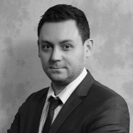
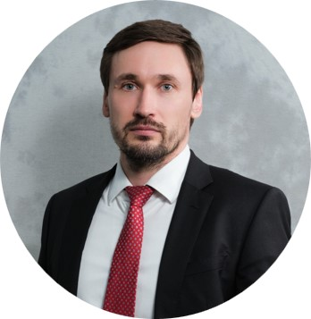
Спикеры
Виктор Коваленко
Юрий Тимонин
Илья Вульф
Анара Самамбаева
Партнер, Отдел услуг в области изменения климата и устойчивого развития, EY Казахстан
Директор, Отдел услуг в области изменения климата и устойчивого развития, EY Казахстан
Менеджер, Отдел услуг в области изменения климата и устойчивого развития, EY Казахстан
Старший эксперт, Отдел услуг в области изменения климата и устойчивого развития, EY Казахстан

Slide 3
Программа семинара
1. Назначение и ключевые элементы стандартов МСФО S1 и S2
2. Прогресс внедрения стандартов МСФО S1 и S2 на глобальном уровне
3. Структура и основные требования МСФО S1 и S2
4. Связь МСФО S1 и S2 с финансовой отчетностью
Как компаниям начать готовиться к отчетности по МСФО S1 и S2
5.
6. Дальнейшие шаги по развитию МСФО S1 и S2 в Казахстане
7. Сессия вопросов и ответов

Slide 4
Назначение и ключевые элементы стандартов МСФО S1 и S2
Раздел 1

Slide 5
Цель и требования стандартов МСФО S1 и S2
Стандарты МСФО S1/S2 были созданы на основе стандартов SASB и рекомендаций TCFD
В июне 2023 года, ISSB (International Sustainability Standards Board) выпустил международные стандарты по раскрытию финансовой информации в области устойчивого развития, отвечающие потребностям инвесторов.
Стандарты МСФО S1/S2 введены в действие с 1 января 2024 года и по решению местных законодательных органов могут стать и становятся обязательными во многих юрисдикциях.
Крупнейшие мировые фондовые биржи и банки поддерживают применение МСФО S1/S2.
Финансовый аудит будет включать раскрытие информации, связанной с устойчивым развитием и климатом, в число ключевых вопросов аудита.
Раскрытия информации должны соответствовать данным и допущениям в финансовой отчетности, связанной с ними.
Раскрытия информации должны быть включены в общую финансовую/годовую отчетность и опубликованы одновременно с финансовой отчетностью.
SASB
МСФО S1 Общие требования к раскрытию финансовой информации, связанной с устойчивым развитием, общий стандарт:
Риски и возможности, связанные с устойчивым развитием, и их влияние на денежные потоки и стоимость капитала.
Sustainability Accounting Standards Board
TCFD
Task Force on Climate-related Financial Disclosures
МСФО S2: Раскрытие информации, связанной с климатом, тематический стандарт:
Риски и возможности, связанные с климатом, и их финансовый эффект.
IFRS S1/S2
International Financial Reporting Standards S1/S2

Slide 6
МСФО S1/S2 связаны с другими стандартами
Связь МСФО S1/S2 со стандартами финансовой отчетности
Связь МСФО S1/S2 со стандартами нефинансовой отчетности
TCFD - Task Force on Climate-Related Financial Disclosures | Основные элементы TCFD (управление, стратегия, риск-менеджмент, метрики и цели) легли в основу МСФО S1 и S2
SASB - Sustainability Accounting Standards Board | Стандарты SASB стали интегральной частью МСФО S1/S2. Так, МСФО S1 и S2 требуют рассмотреть применимость существенных тем и показателей SASB при определении отраслевых рисков и возможностей, связанных с устойчивым развитием и климатом соответственно.
GRI - Global Reporting Initiative | МСФО S1/S2 допускает и поощряет раскрытие нефинансовой информации согласно стандарту GRI для более комплексного охвата существенных для организаций тем.
ESRS - European Sustainability Reporting Standards | МСФО S1/S2 согласуются с раскрытиями информации об управлении и стратегии с Европейскими стандартами ESRS.
Финансовая отчетность
Информация, требуемая по IFRS Accounting Standards
Информация об активах, обязательствах, доходах и расходах
Информация о влиянии рисков и возможностей, связанных с устойчивым развитием, на активы, обязательства, собственный капитал, доходы и расходы
Раскрытие финансовой информации, связанной с устойчивым развитием
Информация о рисках и возможностях, связанных с устойчивым развитием
Информация, требуемая по IFRS Sustainability Disclosure Standards

Slide 7
Прогресс внедрения стандартов МСФО S1 и S2 на глобальном уровне
Раздел 2

Slide 8
Ожидаемые¹ даты вступления в силу МСФО S1 и S2
Отчетность в полном соответствии с МСФО S2 и частичном с S1
Ожидаемый максимальный срок внедрения МСФО S1/S2
Приняты МСФО S1 и S2
26 июня 2023 года - ISSB опубликовал окончательные стандарты раскрытия информации об устойчивом развитии: МСФО S1 и МСФО S2
составлять отчетность о рисках и возможностях, связанных с климатом, только с применением МСФО S2.
применять требования МСФО S1 только к раскрытию финансовой информации, связанной с климатом.
ISSB ожидает, что до конца 2029 года юрисдикции внедрят МСФО S1/S2 в местное законодательное поле
2023
2024
2025
2026
2029
Начало сбора информации для МСФО S1 и S2
Отчетность в полном соответствии с МСФО S2 и S1
С 1 января 2024 года - компании должны начать сбор информации за 2024 отчетный год в соответствии со Стандартами
составлять отчетность о рисках и возможностях, связанных с климатом, с применением МСФО S2.
применять требования МСФО S1 к раскрытию финансовой информации, связанной с климатом и устойчивым развитием
(1) Указанные даты отчетности представляют собой видение ISSB относительно принятия стандартов МСФО S1/S2, однако соответствующие национальные юрисдикции сами определят дату введения в действие МСФО S1/S2.

Slide 9
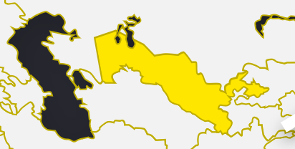
Отчетность по стандартам IFRS S1/S2 становится обязательной, в т.ч. среди иностранных инвесторов
В декабре 2024 года Канада выпустила национальные стандарты на основе IFRS S1/S2
ЕС принял набор стандартов ESRS в рамках Директивы о корпоративной отчетности в области устойчивого развития (CSRD), которые совместимы со стандартами IFRS S1/S2
Соблюдение требований IFRS S1/S2 повышает шансы компаний на получение финансирования Европейского банка реконструкции и развития (EBRD)
С 2026 года предприятия Узбекистана с государственной долей более 50% обязаны будут начать внедрение стандартов IFRS S1/S2
Комиссия по ценным бумагам и биржам США (SEC) приняла Правила по совершенствованию и стандартизации раскрытия информации, связанной с климатом, для инвесторов, обязательные для крупных эмитентов с 2026 года
Китай в 2024 году принял Corporate Sustainability Disclosure Standards (CSDS) – Basic Standards (Trial) на базе IFRS S1. Выпуск стандартов аналогичных IFRS S2 ожидается к 2027 году.
Южная Корея в 2024 году приняла проект стандартов Korea Sustainability Standards Board (KSSB), базирующихся на требованиях IFRS S1/S2. Обязательные климатические раскрытия ожидаются с 2026 года.
Мексика, Коста-Рика приняли стандарты IFRS S1/S2, обязательные для применения с FY2025
Крупные листинговые компании Пакистана обязаны отчитываться по стандартам IFRS S1/S2 с 2025 года
С января 2024 года вступили в действие обязательные стандарты Турции Turkish Sustainability Reporting Standards (TSRS), разработанные на основе IFRS S1/S2
Сингапурская фондовая биржа (SGX) призвала котирующиеся на бирже компании следовать IFRS S1/S2 начиная с 2025 финансового года
Боливия сделает отчетность по IFRS S1, S2 обязательной для всех компаний, занимающихся экономической деятельностью с 2027 года
Гонконгская фондовая биржа (HKEX) с января 2025 года обязывает эмитентов отчитываться о климатических показателях в соответствии с IFRS S1, S2
Национальные стандарты Австралии на основе IFRS S1/S2 становятся обязательными с 2025 отчетного года
Бразилия и Чили сделают отчетность по IFRS S1, S2 обязательной для публичных компаний с 2026 года
Страны, которые приняли или планируют принимать стандарты IFRS S1/S2
Страны, которые приняли стандарты, схожие с требованиями IFRS S1/S2
Страны, не принявшие стандарты IFRS S1/S2 или схожие с ними

Slide 10
G7, G20, IOSCO поддерживают внедрение МСФО S1/S2
G7, G20 и Международная организация комиссий по ценным бумагам (IOSCO) поддерживают применение новых стандартов.
В апреле 2023 года IOSCO подтвердила свою цель - принять решение об одобрении МСФО S1/S2 до конца года.
Местные органы власти будут определять, является ли представление отчетности по МСФО S1/S2 обязательным для организаций.
IOSCO представляет 95% мировых рынков ценных бумаг
Ключевые мировые рынки поддерживают применение МСФО S1/S2
Член IOSCO
Не является членом IOSCO

Slide 11
PRI поддерживают внедрение МСФО S1/S2
Глобальная инициатива «Принципы ответственного инвестирования» (PRI) призывает государства сделать МСФО S1/S2 обязательными в период 2024-2025 гг.
Инвестиционные и пенсионные фонды, управляющие активами, страховые компании и другие участники финансовых и инвестиционных рынков из почти 100 стран мира, среди которых и АО «Qazaqstan Investment Corporation», являются членами PRI.
PRI легли в основу Концепции инвестиционной политики Республики Казахстан до 2026 года и Политики устойчивого развития KASE.
PRI представляет 5 378 крупных институциональных инвесторов по всему миру
Крупные инвесторы выступают в пользу обязательности применения МСФО S1/S2
Член PRI
Не является членом PRI

Slide 12
Структура и основные требования МСФО S1 и S2
Раздел 3

Slide 13
Концептуальные основы – МСФО S1
Объективное представление
Существенная информация¹
Отчитывающаяся компания
Связанная информация
Предоставляемая информация должна точно отражать фактические действия, связанные с устойчивым развитием, обеспечивая ее полноту, нейтральность и отсутствие существенных ошибок
Должна раскрываться только та информация, связанная с устойчивым развитием, которая может повлиять на решения пользователей финансовой отчетности
Раскрытие должно охватывать конкретную отчитывающуюся компанию, обеспечивая учет всех значимых рисков и возможностей, связанных с устойчивым развитием, которые могут повлиять на финансовую отчетность
Раскрытия, связанные с устойчивым развитием, должны быть интегрированы с другими финансовыми данными, чтобы предоставить целостное и всестороннее представление о компании
1 Аналогично определению существенности в стандартах по финансовой отчетности IFRS (IAS)

Slide 14
Объективное представление
МСФО S1 требует, чтобы раскрытие финансовой информации, связанной с устойчивым развитием, объективно отражало все риски и возможности, которые могут обоснованно повлиять на перспективы компании
Основные принципы:
Дополнительные принципы:
Объективное представление - полный комплект финансовых раскрытий, связанных с устойчивым развитием, в том числе рисков и возможностей, которые могут оказать значительное влияние на перспективы компании
Достоверное представление - полное, нейтральное и точное изображение рисков и возможностей, связанных с устойчивым развитием, в соответствии с принципами, изложенными в МСФО S1
Сопоставимость, проверяемость, своевременность и понятность - раскрытия должны быть сопоставимы между компаниями и периодами, проверяемы независимыми сторонами, своевременны для принятия решений и понятны
Дополнительная информация - если требования по раскрытию неполностью объясняют влияние рисков и возможностей, компании обязаны раскрыть дополнительные данные для понимания воздействия на денежные потоки, доступа к финансированию и стоимости капитала в разных временных горизонтах

Slide 15
Существенная информация
МСФО S1 требует раскрытия существенной информации о рисках и возможностях, которые могут значительно повлиять на будущие перспективы компании
Существенность определяется с учетом специфики компании и учитывает как количественные, так и качественные факторы¹
Идентификация существенности
Информация считается существенной, если ее отсутствие, искажение или сокрытие могут повлиять на решения основных пользователей финансовой отчетности
Основано на определении существенности (материальности) в стандартах финансовой отчетности МСФО
Данные не должны быть скрыты из-за объединения с несущественной информацией. Информация о рисках и возможностях должна раскрываться раздельно если это необходимо для обеспечения ясности и полноты
Объединение и разделение
Информация, требуемая законом, может раскрываться даже если она не является существенной, при условии, что это не скрывает важные данные. В случае запрета законом раскрытия существенной информации требуется обоснование причины нераскрытия
Взаимодействие с регулированием
Коммерчески чувствительная информация может не раскрываться (при определенных условиях) если раскрытие может нанести ущерб экономическим интересам
Конфиденциальная информация
1 Для оценки используются требования МСФО, а также другие источники, если МСФО не содержит конкретных требований

Slide 16
Отчитывающаяся компания
Компания, раскрывающая финансовую информацию, связанную с устойчивым развитием, должна быть той же, которая предоставляет общую финансовую отчетность, чтобы обеспечить возможность связать эти данные между собой
Пример:
Консолидированная финансовая отчетность, подготовленная по стандартам МСФО, включает данные о материнской компании и ее дочерних предприятиях как об едином отчитывающемся субъекте.
Иными словами, раскрытие информации, связанной с устойчивым развитием, должно обеспечивать основным пользователям общей финансовой отчетности понимание того, как риски и возможности, связанные с устойчивым развитием, влияют на денежные потоки, доступ к финансированию и стоимость капитала в краткосрочной, среднесрочной и долгосрочной перспективе для материнской компании и ее дочерних структур.
Масштаб охвата отчетности
Организация должна раскрывать информацию о рисках и возможностях устойчивого развития, связанных с деятельностью, взаимодействиями, отношениями и использованием ресурсов на всех этапах цепочки создания стоимости, включая:
Каналы поставок и сбыта
Последствия потребления и выбытия продукции
Инвестиции, включая вложения в ассоциированные и совместные предприятия
Источники финансирования организации

Slide 17
Связанная информация
МСФО S1 требует, чтобы компания предоставляла информацию, помогающую основным пользователям понять связь между рисками, связанными с устойчивым развитием, и возможностями, которые могут повлиять на перспективы компании
МСФО S1 требует раскрывать:
Раскрытие должно:
Информация, способствующую лучшему пониманию рисков и возможностей компании в области устойчивого развития
Информацию по ключевым элементам (управление, стратегия, риск-менеджмент, метрики и цели)
Финансовую информацию, связанную с устойчивым развитием
Быть подготовлено для той же отчитывающейся компании и отчетного периода, что и соответствующая финансовая отчетность
Предоставляться одновременно с финансовой отчетностью и в составе финансовой отчетности общего назначения
Включать данные и предположения, использованные в раскрытиях, согласованные с соответствующими данными и предположениями, использованными при подготовке основной финансовой отчетности компании

Slide 18
Структура МСФО S1/S2 и ключевые аспекты для раскрытия
Блок «Управление»
Блок «Стратегия»
Целью раскрытия информации по блоку «Управление», является предоставление пользователям финансовой отчетности возможности понять процессы, средства контроля и процедуры управления, используемые для мониторинга и управления рисками и возможностями, связанными с устойчивым развитием и климатом.
Обязанности органа управления в отношении рисков и возможностей
Частота и методы предоставления органу управления информации о рисках и возможностях
Интеграция рисков и возможностей в бизнес-стратегию и принятие решений
Надзор за установлением целей, мониторинг прогресса и связь с вознаграждением
Целью раскрытия информации по блоку «Стратегия», является предоставление пользователям финансовой отчетности возможности понять стратегию организации по управлению существенными рисками и возможностями, связанными с устойчивым развитием и климатом.
Выявленные риски и возможности, включая их классификацию (например, физические или переходные) и ожидаемые временные горизонты
Влияние рисков и возможностей на бизнес-модель, цепочку создания стоимости и стратегическое планирование
Стратегические меры реагирования компании, планы по обеспечению ресурсами и прогресс в решении проблем, связанных с рисками и возможностями
Текущие и ожидаемые финансовые последствия рисков и возможностей, включая оценку устойчивости стратегии и сценарный анализ

Slide 19
Структура IFRS S1/S2 и ключевые аспекты для раскрытия (2)
Блок «Риск-менеджмент»
Блок «Метрики и цели»
Целью раскрытия информации в блоке «Риск-менеджмент» является предоставление пользователям финансовой отчетности возможности понять процессы компании, посредством которых риски и возможности, связанные с устойчивым развитием и климатом, выявляются, оцениваются и управляются.
Входные данные, параметры и область применения, используемые для определения рисков, включая использование сценарных анализов.
Как организация оценивает и расставляет приоритеты в отношении рисков на основе их характера, вероятности реализации и масштаба воздействия
Как отслеживаются риски и как изменились процессы по сравнению с предыдущим отчетным периодом
Целью раскрытия информации в блоке «Метрики и цели» является предоставление пользователям финансовой отчетности возможности понять, как организация измеряет, отслеживает и управляет своими значительными рисками и возможностями, связанными с устойчивым развитием и климатом.
Выбросы парниковых газов по видам охвата, методологии и дезагрегации
Показатели использования энергии, воды и соблюдения экологических норм
Раскрытие поставленных целей, включая область их применения, временные рамки и основные этапы процесса постановки целей
Управление и мониторинг достижения целей, включая процессы проверки и отслеживание эффективности
Планируемое использование углеродных кредитов, включая тип, проверку и факторы достоверности

Slide 20
Связь МСФО S1 и S2 с финансовой отчетностью
Раздел 4

Slide 21
Существенные климатические риски и возможности должны найти отражение в финансовой отчетности
Примеры применения стандартов финансовой отчетности МСФО для отражения финансовых последствий изменения климата
Стандарты финансовой отчетности | Связь с вопросами изменения климата
IAS 1 «Представление финансовой отчетности» | Допущения, оценки и суждения, связанные с климатом, относительно будущего, которые несут значительный риск существенных корректировок в течение следующего финансового года
IAS 16 «Основные средства» | Климатические риски негативно влияют на стоимость основных средств, сокращают срок их службы и приводят к занижению остаточной стоимости
IAS 36 «Обесценение активов» | Последствия изменения климата ведут к обесцениванию активов; физические риски ведут к существенным ущербам, а переходные к устареванию углеродоёмких активов
IAS 38 «Нематериальные активы» | Климатические факторы могут повлиять на признание и оценку нематериальных активов. Например: ограничения прав на выбросы и увеличение обязательств по выбросам, вызванные снижением квот на выбросы углерода; приобретение и продажа сертификатов возобновляемой энергии для целей соответствия климатическому законодательству.
IAS 2 «Запасы» | Климатические факторы могут повлиять как на себестоимость (из-за сборов за компенсацию выбросов углерода, дополнительных импортных пошлин, расходов на перепроектирование), так и на чистую стоимость реализации запасов (из-за изменений в потребительском спросе или нормативных ограничений).
IFRS 9 «Финансовые инструменты» | Изменение климата может увеличить ожидаемые кредитные убытки (ECL) из-за более высокого кредитного риска. События, связанные с климатом, и переходные риски могут повлиять на финансовое состояние контрагентов, что приведет к более высокой вероятности дефолта и убыткам.
Notes:
IAS 1 - Климатические риски являются основным источником неопределенности в оценках и могут усложнить применение стандартов бухгалтерского учета IFRS. Кроме того, организациям следует учитывать неопределенности, связанные с будущими климатическими изменениями, при оценке способности организации продолжать свою деятельность как непрерывно действующая организация.
Таким образом, субъектам необходимо обеспечить, чтобы были сделаны соответствующие раскрытия предположений и оценок; эти раскрытия должны быть специфичными для субъекта, стараясь избегать общего, шаблонного языка. Раскрытия, специфичные для субъекта, включают количественную информацию о предположениях, а также объяснения отклонений от известных рыночных ожиданий относительно тех же самых предположений. Кроме того, следует также сделать раскрытия чувствительности, количественно определенные, если это уместно,
чтобы проиллюстрировать неопределенность, заложенную в оценках, на которые полагаются субъекты. Важно, чтобы субъекты обеспечивали согласованность
как в раскрытии информации о связанных с климатом вопросах за пределами финансовой
отчетности (например, в отдельных отчетах об устойчивом развитии или
комментариях руководства), так и в том, как они включают связанные с климатом риски в
финансовую информацию (например, в измерениях и раскрытиях в финансовой
отчетности).
IAS 16 - Вопросы, связанные с климатом, могут существенно повлиять на срок службы, остаточную стоимость и вывод из эксплуатации основных средств. Изменение климата и связанное с ним законодательство, направленное на обеспечение устойчивости, увеличивают риск того, что объекты основных средств станут «неликвидными активами», балансовая стоимость которых больше не может быть восстановлена ​​в рамках существующей бизнес-модели организации. Учитывая неопределенность, связанную с влиянием изменения климата, необходимо включить раскрытие информации, чтобы пользователи финансовой отчетности могли понять и оценить суждения, применяемые руководством при признании и оценке объектов основных средств
IAS 36 - Степень, в которой определенные активы, процессы или виды деятельности будут
подвержены влиянию бизнес-требований, связанных с климатом, и то, как риски и возможности, связанные с климатом, повлияют на прогнозную
информацию организации, такую ​​как прогнозы денежных потоков в прогнозный период, может
потребовать значительного суждения.
▪ Организации должны учитывать, на какую информацию полагаются пользователи при оценке подверженности организации рискам, связанным с климатом.

Slide 22
IAS 1 «Представление финансовой отчетности»
Может потребоваться раскрытие допущений о влиянии климата на будущее финансовое положение компаний
Допущения и оценки (Assumptions and estimates) Климатические риски и возможности могут повлиять на допущения и оценки будущего финансового положения компаний, которые могут привести к существенным корректировкам в финансовых показателях в течение следующего финансового года.
Суждения (Judgements) Вопросы, связанные с климатом, могут влиять на суждения руководства в отношении учетной политики, в т.ч. в процессе признания и оценки активов и обязательств. Например, суждение может применяться при оценке того, следует ли считать денежные потоки, которые, как ожидается, возникнут в попытке организации достичь определенных целей по декарбонизации в будущем, обслуживанием или улучшением активов при определении ценности использования в оценке обесценения.
Непрерывность деятельности (Going Concern) При оценке способности организации продолжать свою деятельность как going concern, следует учитывать неопределенности, связанные с будущими изменениями в запасах природного капитала, доступных технологиях, ужесточением регулирования, предпочтениями потребителей и т.д. ввиду возможных физических и переходных климатических рисков.
Notes:
Допущения и оценки (Assumptions and estimates)
Климатические риски и возможности могут существенно повлиять на допущения и оценки будущего финансового положения компаний, которые могут привести к существенным корректировкам в финансовых показателях в течение следующего финансового года. организациям необходимо обеспечить соответствующее раскрытие предположений и оценок; эти раскрытия должны быть специфичными для организации, избегая общего, шаблонного языка. Специфичные для организации раскрытия включают количественную информацию о предположениях, а также объяснения отклонений от известных рыночных ожиданий относительно тех же предположений. Более того, следует также предоставить раскрытия чувствительности, количественно оцененные, если это уместно, чтобы проиллюстрировать неопределенность, заложенную в оценках, на которые полагаются организации.
Суждения: Например, суждение может применяться при оценке того, следует ли считать денежные потоки, которые возникнут при достижении определенных целей устойчивого развития и декарбонизации в будущем
может потребоваться значительное суждение при определении того, имеет ли субъект концептуальное обязательство по очистке территории или удалению отходов

Slide 23
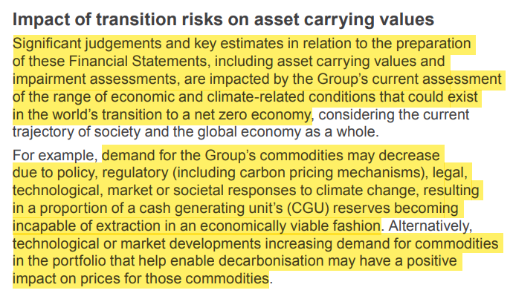
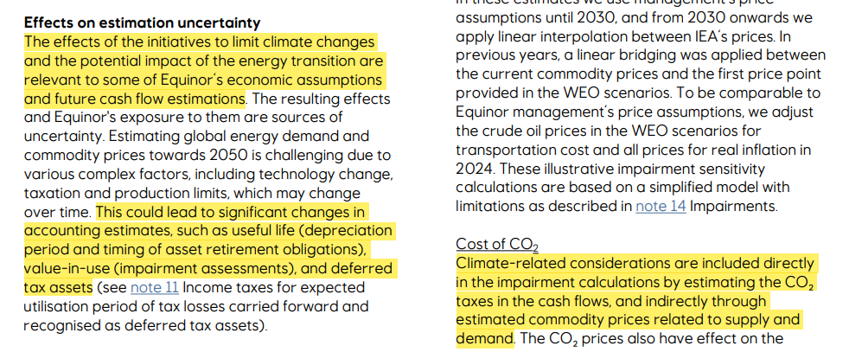
IAS 1 «Представление финансовой отчетности»
Примеры раскрытия допущений, оценок и суждений, связанных с климатом
В своей годовой финансовой отчетности за 2024 год горнодобывающая компания BHP отмечает, что использует несколько сценариев перехода на низкоуглеродную энергетику, отражающих допущения и суждения руководства относительно влияния переходных рисков, связанных с климатом, на статьи в финансовой отчетности, затронутых этими сценариями, в т.ч. при оценке балансовой стоимости активов и оценки обесценения.
Годовой отчет BHP за 2024 год
В своей годовой финансовой отчетности за 2024 год нефтегазовая компания Equinor отмечает влияние климатических инициатив и потенциальное воздействие энергетического перехода на экономические допущения и будущие оценки денежных потоков.
Изменения в оценках мирового спроса на энергию и цен на сырьевые товары к 2050 году, могут привести к значительным изменениям в оценках, таких как срок службы (период амортизации и сроки обязательств по выбытию активов), стоимость использования (оценка обесценения) и отложенные налоговые активы.
Годовой отчет Equinor ASA за 2024 год
Notes:
1. В своей годовой финансовой отчетности за 2024 год горнодобывающая компания BHP раскрыла, что использует несколько сценариев перехода на низкоуглеродную энергетику, отражающих предположения руководства относительно влияния переходных рисков, связанных с климатом, на статьи в финансовой отчетности, затронутых этими сценариями, в т.ч. при оценке балансовой стоимости активов и оценки обесценения.
Например, спрос на товары Группы может снизиться из-за политических, нормативных (включая механизмы ценообразования на углерод), рыночных и других мер реагирования на изменение климата, что приведет к тому, что часть CGU станет экономически невыгодной. И наоборот, технологические или рыночные разработки в области декарбонизации могут увеличить спрос на товары в портфеле, могут оказать положительное влияние на цены на эти товары.
2. Эффекты инициатив по ограничению изменения климата и потенциальное воздействие энергетического перехода имеют значение для некоторых экономических предположений Equinor и будущих оценок денежных потоков. Результирующие эффекты и подверженность Equinor им являются источниками неопределенности. Оценка мирового спроса на энергию и цен на сырьевые товары к 2050 году является сложной задачей из-за различных сложных факторов, включая изменение технологий, налогообложение и ограничения на производство, которые могут меняться со временем. Это может привести к значительным изменениям в бухгалтерских оценках, таких как срок службы (период амортизации и сроки обязательств по выбытию активов), стоимость использования (оценка обесценения) и отложенные налоговые активы.
Климатические аспекты включаются непосредственно в расчеты обесценения путем оценки налогов на выбросы CO₂ в денежных потоках и косвенно через оценочные цены на сырьевые товары, связанные со спросом и предложением.

Slide 24
IAS 16 «Основные средства»
Климатические риски могут негативно повлиять на стоимость основных средств, срок их службы и остаточную стоимость
Снижение срока полезного использования Климатические риски могут влиять на то, как и как долго используются элементы основных средств. Организациям необходимо будет ежегодно учитывать климатические факторы при определении ожидаемого срока полезного использования своих активов и, следовательно, периода, в течение которого такие активы амортизируются. Организация должна будет оценить, ожидает ли она, например, раннего закрытия активов, производящих ископаемое топливо (например, активов, производящих уголь), или продолжения использования активов, выбрасывающих углерод (например, оборудования с высоким уровнем выбросов), или вследствие подверженности активов повреждениям от экстремальных погодных явлений (наводнения, пожары и т.д.)
Ранний вывод из эксплуатации Если срок полезного использования объекта основных средств короче, чем ожидалось ранее, это приведет к более раннему выводу из эксплуатации и увеличит резерв на вывод из эксплуатации.
Снижающаяся остаточная стоимость Ввиду ужесточения климатического регулирования спрос на приобретение бывших в использовании основных средств может снижаться, если такие средства используют более неразрешенные (например, крайне углеродоемкие) технологии, что приведет к снижению остаточной стоимости основных средств (например, угольные электростанции).
Notes:
Срок службы — риски, связанные с климатом, включая любое связанное с этим законодательство, могут влиять на то, как и как долго используются элементы основных средств. МСФО (IAS) 16 требует, чтобы организации пересматривали срок службы актива по крайней мере в конце каждого года. Организациям необходимо будет ежегодно учитывать факторы, связанные с климатом, при определении ожидаемого срока службы своих активов и, следовательно, периода,
в течение которого такие активы амортизируются. Организация должна будет оценить, ожидает ли она, например, раннего закрытия активов, производящих ископаемое топливо (например, активов, производящих уголь), или продолжения использования активов, выбрасывающих углерод (например, судов с высоким уровнем выбросов).
Резерв на вывод из эксплуатации (РВЭ) – это финансовый резерв, создаваемый для покрытия будущих затрат, связанных с выводом из эксплуатации основных средств, таких как промышленные объекты, здания, сооружения и другое имущество. Эти затраты включают в себя демонтаж, утилизацию оборудования, рекультивацию земель, восстановление окружающей среды и другие связанные с этим расходы. Создание РВЭ позволяет равномерно распределить эти затраты во времени и избежать резкого увеличения расходов в период вывода

Slide 25
IAS 16 «Основные средства»
Климатические риски могут привести к изменениям в бизнес-модели, повышению затрат на разработку и капитальный ремонт или перепроектирование
Изменение бизнес модели Климатические амбиции могут привести к изменению существующих и разработке новых бизнес-моделей и проектов с целью сокращения выбросов углерода Например, улавливание и хранение углерода может использовать истощенный резервуар нефти или природного газа и использовать существующую инфраструктуру, которая частично или полностью изношена
Повышение затрат на разработку Организация может понести расходы на создание инфраструктуры, связанной с новыми технологиями Например, переработка водорода или улавливание и хранение углерода (CCS).
Повышение затрат на капитальный ремонт и перепроектирование В некоторых случаях может потребоваться капитальный ремонт или перепроектирование для преобразования или перепрофилирования существующего актива Например, специализированные суда, используемые в сфере обслуживания морских месторождений нефти, могут быть перепрофилированы для обслуживания морских ветряных электростанций
* Только при условии, если существует вероятность того, что будущие экономические выгоды, связанные с субъектом затрат, поступят в организацию, и стоимость субъекта затрат может быть надежно оценена.

Slide 26
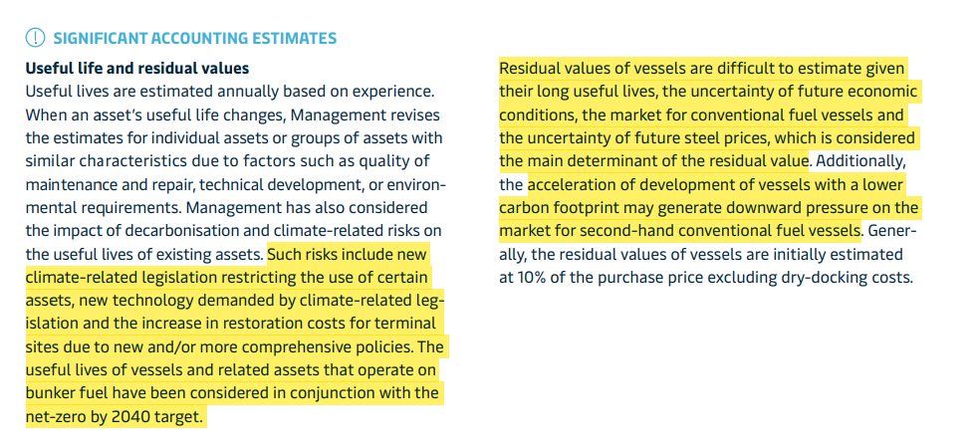
IAS 16 «Основные средства»
Примеры раскрытия влияния климатических рисков на срок полезного использования и остаточную стоимость основных средств
В своей годовой финансовой отчетности за 2024 год компания Moller-Maersk, специализирующаяся на морских грузовых перевозках и обслуживании портовых терминалов отмечает, что при оценке срока полезного использования основных средств учитываются климатические риски, обусловленные климатическим законодательством, ограничивающим использование определенных активов и требованиями о применении новых технологий и повышением затрат на восстановление территории портовых терминалов.
При оценке остаточной стоимости судов отмечается неопределенность будущих экономических условий, рынок судов на ископаемом топливе и неопределенность будущих цен на сталь, которая считается основным фактором, определяющим остаточную стоимость. Кроме того, ускоренные темпы проектирования и создания судов с более низким углеродным следом может вызвать снижение спроса на бывшие в употреблении суда на ископаемом топливе.
Годовой отчет Moller-Maersk за 2024 год
Notes:
Компания ежегодно пересматривает и обновляет предполагаемые сроки полезного использования и остаточную стоимость своих активов, учитывая такие факторы, как техническое обслуживание, технологические изменения и риски, связанные с климатом. Усилия по декарбонизации и экологические нормы могут сократить срок службы активов или увеличить расходы по окончании срока службы. Для судов, работающих на обычных видах топлива, компания учитывает влияние своей цели «чистый ноль к 2040 году», нормативные изменения и переход к низкоуглеродным технологиям. Оценка остаточной стоимости является сложной из-за неопределенности на будущих рынках, особенно для стальных и бывших в употреблении судов на обычном топливе, но компания обычно предполагает остаточную стоимость судна на уровне 10% от цены покупки (без учета сухого дока).

Slide 27
IAS 36 «Обесценение активов»
Изменение климата может привести к обесценению активов
Признаки обесценения, связанные с климатом, можно разделить на три группы:
Обязательства государства по достижению нулевого уровня выбросов парниковых газов
Инвесторы, страховщики, поставщики, кредиторы учитывают риски УР и климата
Обязательства организации по сокращению углеродного и экологического следа
Значительное и неожиданно быстрое снижение стоимости активов из-за штрафов за использование активов сверх определенных целевых показателей выбросов
Правила, ограничивающие определенные методы производства, могут означать необходимость инвестиций или отказ от производства
Значительное неблагоприятное изменение технологии, используемой предприятием, требующее значительных инвестиций в технологию для адаптации к изменениям на рынке
Повышенные затраты на техническое обслуживание из-за физического воздействия экстремальных погодных явлений
Более высокие ставки дисконтирования из-за повышения рыночных процентных ставок или инвесторы требуют более высокой нормы прибыли , чтобы компенсировать повышенный риск, которому они подвергаются при инвестировании
Снижение цены акций организации, что может привести к падению ее рыночной капитализации ниже балансовой стоимости чистых активов.
Активы, несовместимые со стратегией декарбонизации, устаревают
Снижение коэффициента использования актива для снижения углеродного следа организации или поэтапного вывода из эксплуатации активов с высоким энергопотреблением
Более высокие эксплуатационные расходы из-за необходимости компенсации выбросов CO2 или инвестиций в снижение потребления энергии и/или воды
* CGU – cash generating unit или генерирующая единица

Slide 28
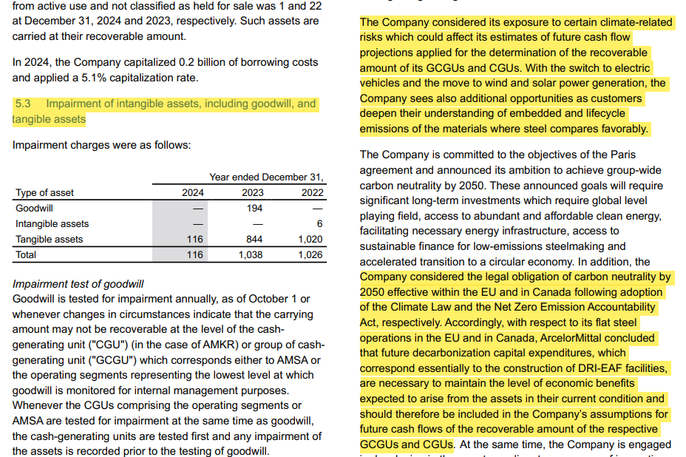
IAS 36 «Обесценение активов»
Примеры раскрытия влияния климатических рисков на обесценение активов
В своей годовой финансовой отчетности за 2024 год компания по производству стали ArcelorMittal SA отмечает, что Компания учла свою подверженность определенным рискам, связанным с климатом, которые могут повлиять на ее оценки будущих денежных потоков, прогнозы, применяемые для определения возмещаемой суммы ее GCGU и CGU. С переходом на электромобили и переходом на ветровую и солнечную энергетику, Компания также видит для себя дополнительные возможности, поскольку клиенты углубляют свое понимание выбросов ПГ, связанных с производством материалов.
Годовой отчет ArcelorMittal SA за 2024 год
Notes:
Компания ArcelorMittal SA в своих финансовых отчетах за 2024 год описала как она учитывала влияние изменения климата в рамках своей оценки обесценения. Компания учла свою подверженность определенным рискам, связанным с климатом, которые могут повлиять на ее оценки будущих прогнозов денежных потоков, применяемых для определения возмещаемой суммы ее единиц, генерирующих денежные средства.
Компания Unilever Plc в своих финансовых отчетах за 2024 год, представленных ниже, раскрыла, что влияние изменения климата на темпы роста и прогнозируемые денежные потоки рассматривалось как часть ее тестирования на обесценение деловой репутации (гудвилл)

Slide 29
МСФО S2 тесно связан с традиционными стандартами финансовой отчетности МСФО
1
Климатические риски и возможности находят отражение во многих статьях финансовой отчетности
2
Требуется обеспечить согласованность между нефинансовой и финансовой отчетностью
3
Структура и подход к подготовке финансовой отчетности не меняется, но климатические аспекты дополняют некоторые статьи финансовой отчетности

Slide 30
Как компаниям начать готовиться к отчетности по МСФО S1 и S2
Раздел 5

Slide 31
О чем должны будут отчитываться компании для соответствия МСФО S1/S2?
Что нужно раскрывать?
Как подготовиться к раскрытиям?
Риски и возможности, связанные с климатом, влияющие на балансовую стоимость активов и обязательств
Выявление и оценка рисков,
связанных с климатом и их влияние
на финансовые показатели
Выбросы парниковых газов Scope 1, 2 и 3, интенсивность выбросов
Оценка углеродного следа продукции
% активов, уязвимых к физическим и переходным рискам
Проведение проверки на
обесценение активов, стресс-тест
План действий по борьбе с изменением климата и цели по снижению выбросов ПГ
Разработать климатическую стратегию,
включая цели по снижению выбросов SBTi
CO2
Средства на реализацию стратегии
% активов, связанных с климатическими возможностями
Рассмотреть применимость инструментов
"зеленого" финансирования

Slide 32
Выявление и оценка рисков, связанных с климатом и их влияние на финансовые показатели
Оценка влияния на финансовые показатели:
Оценка финансового эффекта климатических рисков и возможностей на затраты компании, выручку, движение денежных средств, т.д.
Климатическое стресс-тестирование
Создание межфункциональной команды
Персонал компании
УР
Финансы, риск, стратегия
Связи с инвесторами
Опер. деятельность
Внешние эксперты
Трансформация климатических в финансовые риски:
Кредитный риск
Рыночный риск
Ликвидный риск (стоимость активов)
Риск андеррайтинга
Операционный риск (высокий OPEX, CAPEX)
Идентификация климатических рисков и возможностей
Экономические тренды
Национальные стратегии/планы действий
Оценка климатической уязвимости
Данные по энергетическому рынку и макроэкономические тенденции
Сценарный анализ климатических рисков:
Изменение степени риска при различных сценариях
Изучение исторических климатических данных и событий
Применение существующих сценариев IPCC и IEA

Slide 33
Блок «Управление» Практические примеры недостатков и корректирующих действий
Компании часто сталкиваются с трудностями при приведении своих управленческих структур в соответствие с МСФО S2, включая неопределенные климатические обязанности, ограниченный контроль со стороны Совета директоров, и недостаточную эффективность внутренних процессов.
Устранение этих недостатков требует четкого распределения обязанностей, совершенствование механизмов надзора, создание структурированной системы отчетности, и учета климатических факторов в основных структурах управления и принятия решений. .
Общие недостатки, выявленные в блоке «Управление»:
Рекомендуемые корректирующие действия:
Отсутствие четкого распределения климатических обязанностей среди управляющих органов.
Недостаток формальных процедур контроля со стороны руководящих органов за климатическими рисками и возможностями.
Климатические риски не интегрированы во внутренний контроль или процесс принятия решений.
Отсутствует комитет на уровне Правления, ответственный за контроль климатических вопросов
Климатическая политика и рамочная структура управления, определяющая роли и обязанности по контролю за климатом, не утверждены на уровне Совета Директоров.
Определить и задокументировать климатические обязанности Управляющего совета и его комитетов.
Установить формальные процессы для регулярного информирования Совета о климатических рисках и возможностях.
Интегрировать климатические аспекты в стратегические и контрольные процедуры.
Включить климатические риски в мандаты комитетов по рискам, закупкам и управлению персоналом.
Разработать четкие процедуры отчетности и каналы коммуникации по вопросам, связанным с климатом.

Slide 34
Блок «Стратегия» Практические примеры недостатков и корректирующих действий
Компании сталкиваются с ключевыми стратегическими вызовами при приведении своих действий в соответствие МСФО S2, включая отсутствие утвержденных климатических целей и сроков, недостаток формальной климатической политики, неполная методология оценки рисков, и ограниченный анализ климатических рисков по всей цепочке создания стоимости.
Для устранения этих недостатков компаниям следует установить структурированные процессы определения целей, принять комплексные климатические политики, внедрить надежные рамки оценки рисков и провести тщательный анализ цепочки создания стоимости для оценки климатических воздействий.
Общие недостатки, выявленные в блоке «Стратегия»
Рекомендуемые корректирующие действия:
Организационная структура и график реализации разработки климатических целей не утверждены формально.
Климатическая Политика не разработана и не утверждена, включая необходимые раскрытия в соответствие с IFRS S2.
Методология для выявления, оценки, приоритизации и управлении климатическими рисками не разработана и не интегрирована в общую систему управления рисками
Комплексный анализ цепочки создания стоимости для выявления климатических воздействий и оценки рисковой подверженности по сегментам не проведен.
Интегрировать разработку климатических целей в стратегическое и финансовое планирование компании.
Разработать и утвердить Климатическую политику, включающую элементы раскрытия информации и выполнить маппинг климатических рисков по цепочке создания стоимости.
Внедрить процесс оценки климатических рисков с использованием исторических данных, текущих условий и прогнозов.
Определить методологию оценки климатических рисков с категориями рисков, критериями оценки и источниками данных в соответствие с требованиями МСФО S2.
Использовать количественные данные, предположения, анализ затрат и выгод, а также сценарное планирование для поддержки климатической стратегии.

Slide 35
Блок «Управление рисками» Практические примеры недостатков и корректирующих действий
Компании часто сталкиваются с недостатками в приведении своих действий в соответствие со Столпом Управления рисками МСФО S2, включая исключение климатических рисков из системы управления корпоративными рисками , неясные обязанности, и отсутствие сценарного анализа.
Ключевые корректирующие действия включают интеграцию климатических рисков в рамки управления рисками, формализацию ролей в управлении и внедрении сценарного анализа с прозрачными методологиями и раскрытием.
Общие недостатки, выявленные в Управлении рисками:
Рекомендуемые корректирующие действия:
Интегрировать климатические риски и возможности в общую систему управления рисками.
Назначить ответственный орган или определить роли в существующих структурах обеспечивая формальную координацию между отделами.
Формализовать мандат по контролю за климатическими рисками в управленческих документах.
Раскрыть внутренние механизмы мониторинга интеграции климатических рисков, включая ключевые показатели (KPI) и инструменты поддержки принятия решений.
Разработать рамки сценарного анализа, переходя от качественных к количественным методам, соответствующих глобальным климатическим целям.
Климатические риски и возможности не интегрированы в систему управления корпоративными рисками.
Обязанности по выявлению, оценке и управлению климатическими рисками не четко определены и не регулируются.
Сценарный анализ климата не проводится для информирования о приоритизации климатических рисков и долгосрочном планировании.

Slide 36
Блок «Метрики и Цели» Практические примеры недостатков и корректирующих действий
Компании часто сталкиваются с трудностями в установлении четких, измеримых климатических целей из-за отсутствия количественных метрик, слабой согласованностью со стандартами, такими как SBTi или TPI, и неструктурированных процессов определения целей.
Корректирующие действия включают разработку метрик, соответствующих SBTi, внедрение структурированных процедур обзора и мониторинга, а также повышение прозрачности через отчетность, визуальные инструменты и стороннюю верификацию.
Общие недостатки, выявленные в Метриках и Целях:
Рекомендуемые корректирующие действия:
Количественные климатические цели, включая базовый год и промежуточные этапы, не определены в соответствие с требованиями SBTi или МСФО S2.
Климатическая политика и сопутствующие метрики для мониторинга прогресса не полностью определены или не согласованы с требованиями МСФО S2.
Структурированный подход и график разработки и отслеживания климатических целей не утверждены формально.
Определить количественные климатические цели с указанием базового года и промежуточных этапов.
Установить регулярные процессы мониторинга (например квартальные обзоры) с ключевыми показателями эффективности (KPI) для оценки прогресса.
Выявить и количественно оценить процент активов или бизнес-операций, подверженных климатическим рискам.
Включить показатели выбросов по областям охвата 1, 2, и 3 в климатическую политику, с соответствие с МСФО S2.
Получить стороннюю верификацию климатических метрик для обеспечения прозрачности.

Slide 37
Дальнейшие шаги по развитию МСФО S1 и S2 в Казахстане
Раздел 6

Slide 38
ISSB разработал инструкцию по внедрению МСФО S1/S2 юрисдикциями
В мае 2024 года Фонд МСФО опубликовал “Первый Руководящий документ для юрисдикций по принятию или иному использованию Стандартов ISSB” (Inaugural Jurisdictional Guide for the adoption or other use of ISSB Standards).
Данное Руководство было разработано с целью содействия глобальной согласованности и сопоставимости раскрытия информации, связанной с климатом и другим устойчивым развитием, для рынков капитала, помогая все большему числу юрисдикций реализовывать свои планы по принятию или иному использованию Стандартов ISSB.
Посредством создания основы для разработки юрисдикционных профилей, описывающих подходы различных юрисдикций, Руководство направлено на обеспечение прозрачности, позволяющей участникам рынка и регулирующим органам понимать прогресс юрисдикций в предоставлении согласованной и сопоставимой информации, связанной с устойчивым развитием, для рынков капитала.

Slide 39
Каковы дальнейшие шаги по развитию МСФО S1/S2 в Казахстане?
Шаг 5
Провести обучение по МСФО S1/S2 (capacity-building)
Провести серию семинаров для организаций
Разработать руководство для организаций по внедрению стандартов
Определить и запланировать ресурсы необходимые для выполнения Дорожной карты
Шаг 4
Шаг 3
Создать рабочую группу по ведению проекта по внедрению стандартов в законодательство
Установить четкие цели и ключевые вехи по внедрению МСФО S1 и S2 в законодательное поле РК и в отчетность организаций, к которым будут применимы данные стандарты
Шаг 2
Определить область и дату начала применения МСФО S1/S2 в Казахстане
Область применения МСФО S1, S2 может быть аналогичной финансовым стандартам МСФО в Казахстане:
Крупные коммерческие предприятия и компании, представляющие общественный интерес, включая все финансовые учреждения
Компании, зарегистрированные на бирже
Предприятия среднего бизнеса и государственные предприятия
Определить степень зрелости отчетности об устойчивом развитии среди крупных организаций посредством проведения опроса.
С учетом зрелости организации установить сроки обязательной отчетности по МСФО S1, S2 и поэтапное внедрение показателей
Шаг 1
Notes:
Определить область и дату начала применения МСФО S1/S2 в Казахстане
Область применения МСФО S1, S2 может быть аналогичной финансовым стандартам МСФО в Казахстане:
Крупные коммерческие предприятия и компании, представляющие общественный интерес, включая все финансовые учреждения
Компании, зарегистрированные на бирже
Предприятия среднего бизнеса и государственные предприятия
По мере того как организации со временем развивают свое понимание, корпоративное управление, сбор данных и способность оценивать вопросы устойчивого развития, юрисдикции могут принять решение рассмотреть масштабируемость или поэтапное внедрение требований для различных организаций таким образом, чтобы система могла развиваться с необходимой скоростью.
Определить степень зрелости отчетности об устойчивом развитии среди крупных организаций посредством проведения опроса.
С учетом зрелости организации установить сроки обязательной отчетности по МСФО S1, S2 и поэтапное внедрение показателей
Дорожная карта поможет организациям начать планировать и разрабатывать свои программы внедрения и добиваться прогресса в проектах внедрения, пока нормативная база готовится и согласуется.
Установить четкие цели и ключевые вехи по внедрению МСФО S1 и S2 в законодательное поле РК и в отчетность организаций, к которым будут применимы данные стандарты
Создать рабочую группу за ведение проекта по внедрению стандартов в законодательство
Определить и наделить либо отдельную организацию, либо межведомственный комитет необходимыми уставными полномочиями для реализации проекта по внедрению
Определить вовлеченные в проект стороны для проведения консультаций, независимой экспертизы
Определить и запланировать ресурсное обеспечение по выполнению Дорожной карты
Финансовые ресурсы для реализации проекта
Технические эксперты по оценке климат рисков, консультанты в области подготовки нефинансовой отчетности по международным стандартам в области устойчивого развития, и пр.
Повысить понимание организациями в охвате проекта по требованиям МСФО S1/S2 (capacity-building)
Провести серию семинаров для организаций
Разработать руководство для организаций по внедрению стандартов

Slide 40
Сессия вопросов и ответов

Slide 41
Boilerplate
EY | Building a better working world
Следуя своей миссии — совершенствуя бизнес, улучшать мир, — EY содействует созданию долгосрочного полезного эффекта для клиентов, сотрудников и общества в целом, а также помогает укреплять доверие к рынкам капитала.
Используя данные, ИИ и новейшие технологии, мы помогаем клиентам уверенно формировать будущее и вырабатывать решения в ответ на самые насущные вопросы повестки дня.
Специалисты EY оказывают весь комплекс услуг в области аудита, консалтинга, налогообложения, стратегии и сделок. Благодаря отраслевой аналитике, поддержке специалистов единой международной сети и различных партнеров, работающих в одной экосистеме, многопрофильные команды EY могут оказывать услуги более чем в 150 странах мира.
Вместе мы вовлечены в выполнение главной задачи — уверенно формировать будущее.
Название EY относится к глобальной организации и может относиться к одной или нескольким компаниям, входящим в состав Ernst & Young Global Limited, каждая из которых является отдельным юридическим лицом. Ernst & Young Global Limited − юридическое лицо, созданное в соответствии с законодательством Великобритании, − является компанией, ограниченной гарантиями ее участников, и не оказывает услуг клиентам. С информацией о том, как компания EY собирает и использует персональные данные, а также с описанием прав физических лиц, предусмотренных законодательством о защите данных, можно ознакомиться по адресу: ey.com/privacy. Фирмы, входящие в состав международной сети EY, не занимаются юридической практикой в случае, если это запрещено местным законодательством. Более подробная информация приводится на нашем сайте: ey.com.
© 2025 ТОО «Эрнст энд Янг – консультационные услуги».
Все права защищены.
ED None.
Данный материал подготовлен исключительно в целях представления общей информации и не предназначен для использования в качестве консультации по бухгалтерским, налоговым, юридическим или иным вопросам. Для получения рекомендаций по конкретному вопросу, пожалуйста, обратитесь к своим консультантам.
ey.com/kz

